Slide 1
Java
Chapter 13. AWT와 애플릿
의
정석
http://www.javachobo.com
Java의 정석
제 13 장
AWT와 애플릿

Slide 2
Java
Chapter 13. AWT와 애플릿
의
정석
http://www.javachobo.com
1. AWT(Abstract Window Toolkit)
1.1 AWT(Abstract Window Toolkit)란?
1.2 AWT의 구성
1.3 컴포넌트(Component)
1.4 컨테이너(Container)
2. AWT의 주요 컴포넌트
2.1 Frame
2.7 TextField
2.13 Dialog
2.2 Button
2.8 TextArea
2.14 FileDialog
2.3 Choice
2.9 Scrollbar
2.15 Font
2.4 List
2.10 Canvas
2.16 Color
2.5 Label
2.11 Panel
2.6 Checkbox
2.12 ScrollPane
3. 메뉴 만들기
3.1 메뉴를 구성하는 컴포넌트
3.2 PopupMenu

Slide 3
Java
Chapter 13. AWT와 애플릿
의
정석
http://www.javachobo.com
4. 레이아웃 매니저(Layout Manager)
4.1 레이아웃 매니저를 이용한 컴포넌트 배치
4.2 BorderLayout
4.4 GridLayout
4.3 FlowLayout
4.5 CardLayout
5. 이벤트 처리(Event handling)
5.1 이벤트(Event)란?
5.2 이벤트 처리(Event handling)
5.3 ActionEvent
5.4 Adapter클래스
6. AWT의 그래픽
6.1 paint()와 Graphics
6.2 AWT쓰레드와 repaint()
7. 애플릿(Applet)
7.1 애플릿(Applet)이란?
7.2 Applet의 생명주기(Life cycle)
7.3 Applet의 보안 제약(Security restriction)
7.4 Applet과 HTML태그

Slide 4
Java
Chapter 13. AWT와 애플릿
의
정석
http://www.javachobo.com
6. AWT의 그래픽

Slide 5

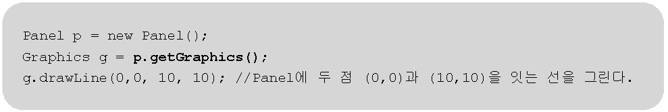
Java
Chapter 13. AWT와 애플릿
의
정석
http://www.javachobo.com
6.1 paint()와 Graphics
- Component클래스의 paint()는 컴포넌트에 그림을 그리기 위한 것이다.
- 컴포넌트에 그림을 그리려면, paint()를 알맞게 오버라이딩하면 된다.
- 모든 컴포넌트에는 Graphics객체가 있으며, getGraphics()로 얻을 수 있다.
- Graphics클래스는 그림을 그리는데 필요한 다양한 메서드를 제공한다.
문자 출력, font와 color지정, 다양한 선과 도형, 이미지 출력 등…

Slide 6
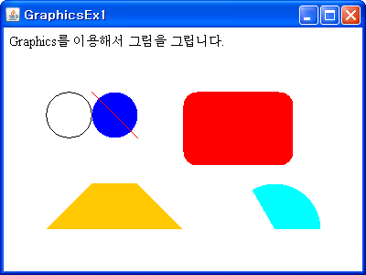
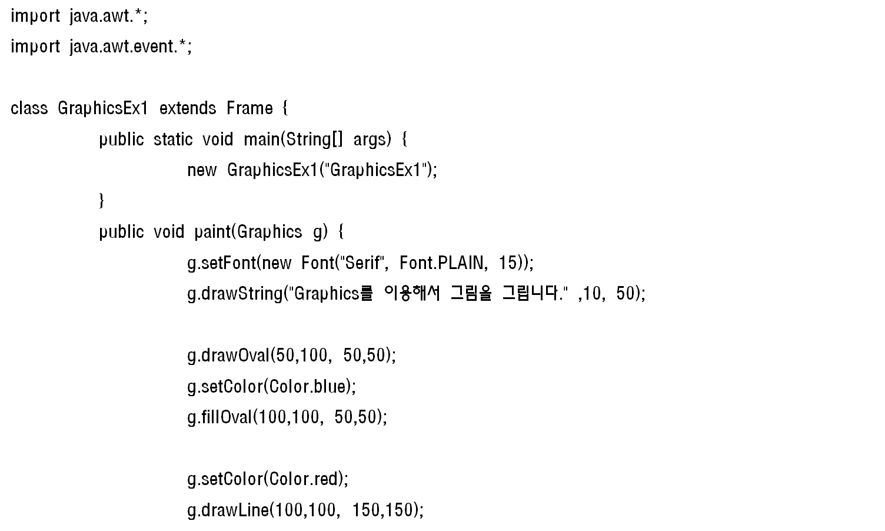
Java
실습 13-40 [1]
의
정석
http://www.javachobo.com

Slide 7
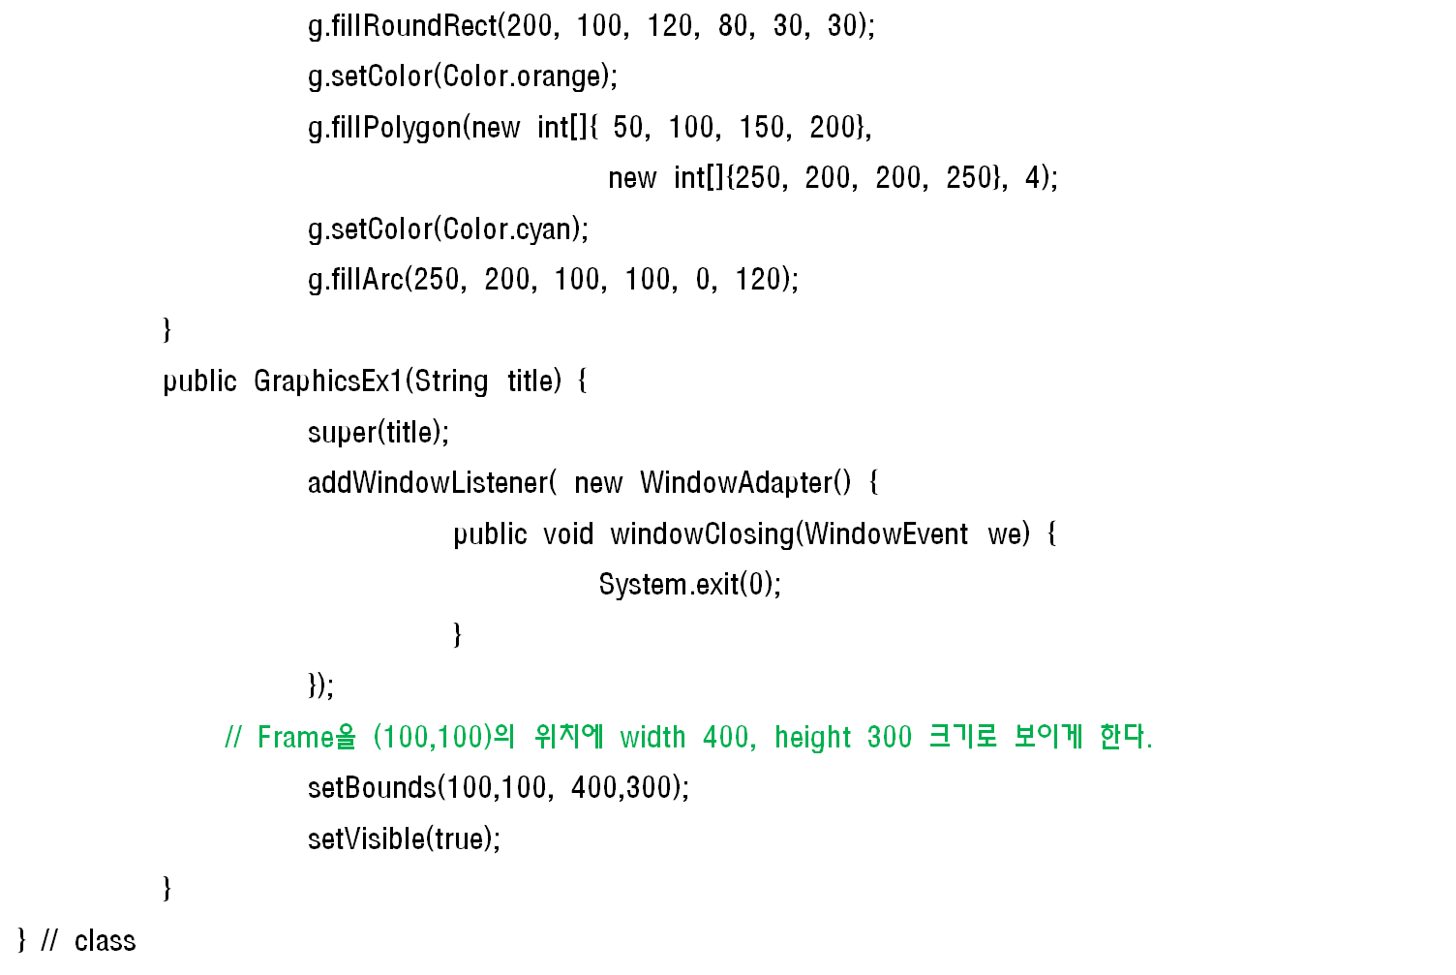
Java
실습 13-40 [2]
의
정석
http://www.javachobo.com

Slide 8

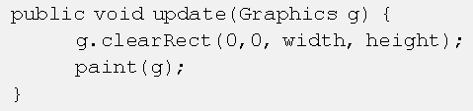
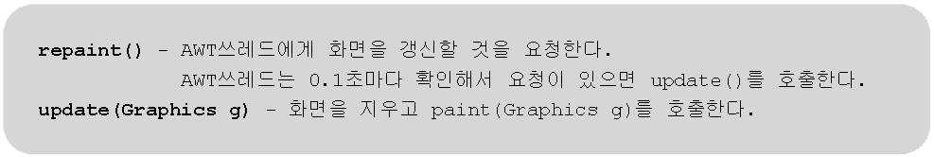
Java
Chapter 13. AWT와 애플릿
의
정석
http://www.javachobo.com
6.2 AWT쓰레드와 repaint()
- AWT쓰레드는 다음과 같은 경우, paint()를 자동호출해서 화면을 갱신한다.
- 화면이 강제적으로 다시 그려지게 하려면 repaint()를 호출하면 된다.
- 화면갱신 요청을 받으면, AWT쓰레드는 update()를 호출하고, update()는
화면을 지운 후에 paint()를 호출한다.

Slide 9
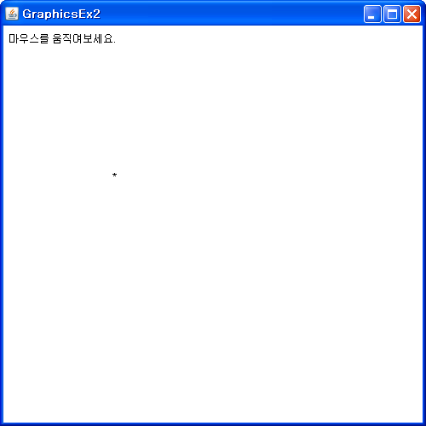
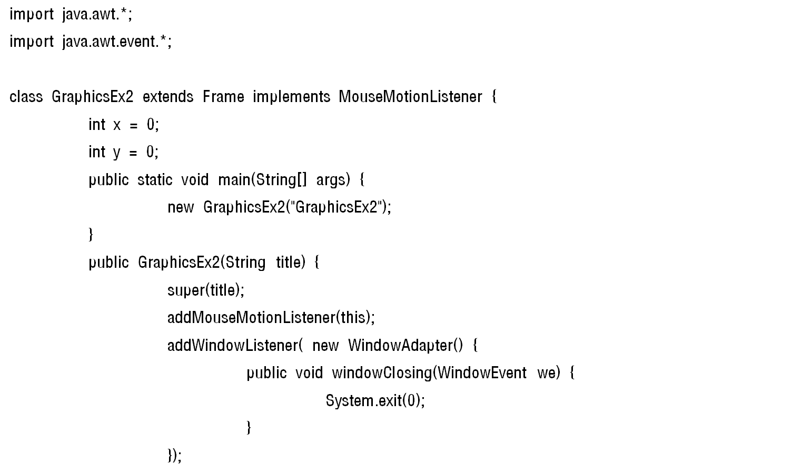
Java
실습 13-41 [1]
의
정석
http://www.javachobo.com

Slide 10
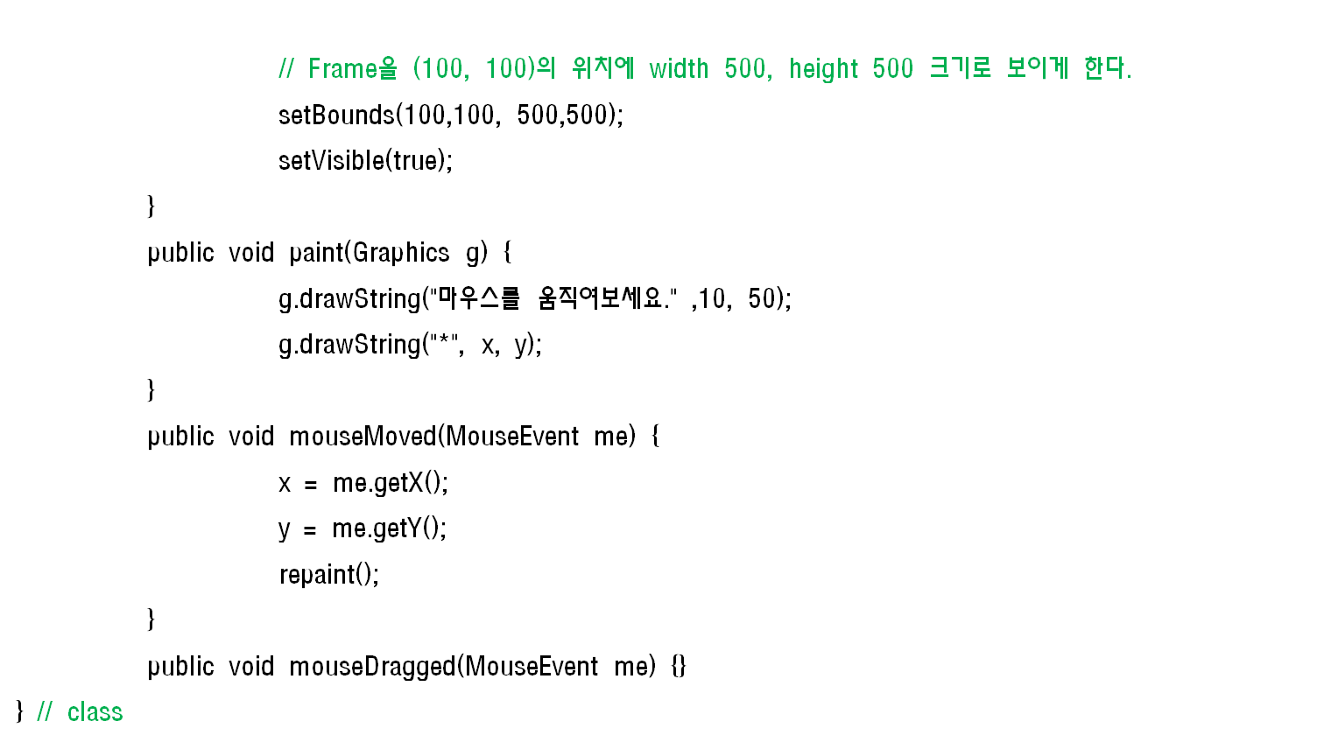
Java
실습 13-41 [2]
의
정석
http://www.javachobo.com

Slide 11
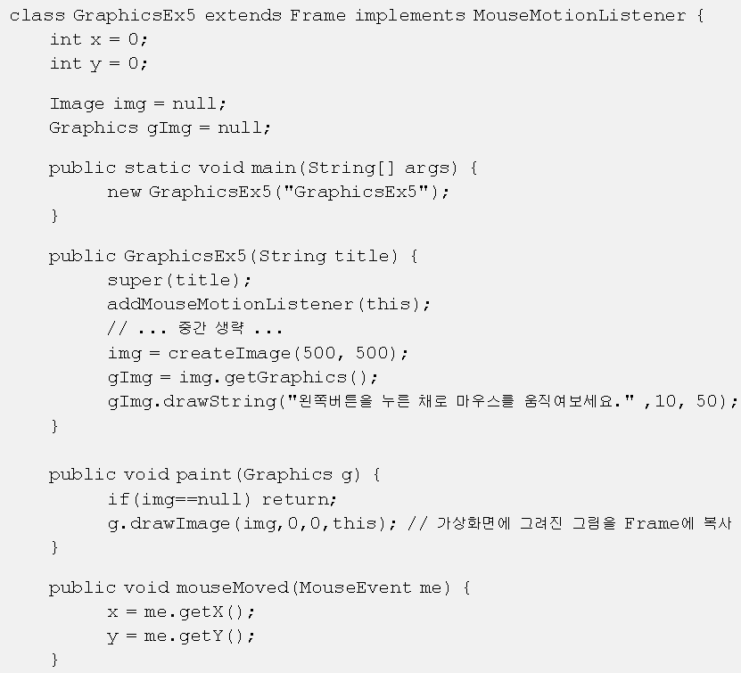
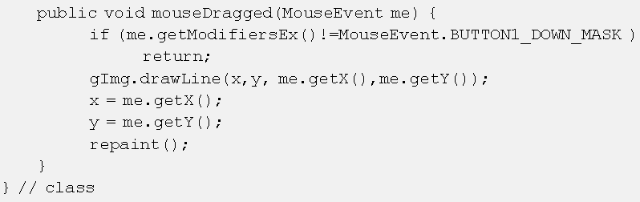
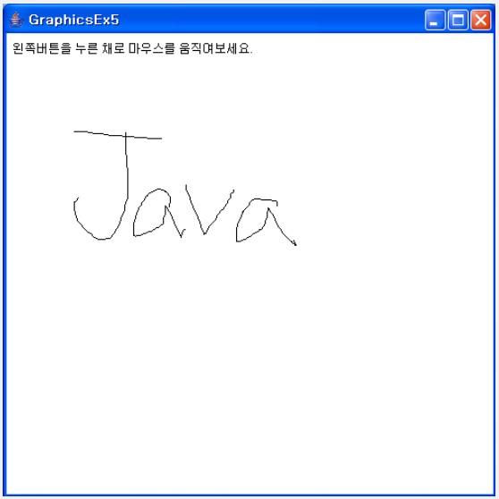
Java
Chapter 13. AWT와 애플릿
의
정석
http://www.javachobo.com
6.2 AWT쓰레드와 repaint() - 예제

Slide 12

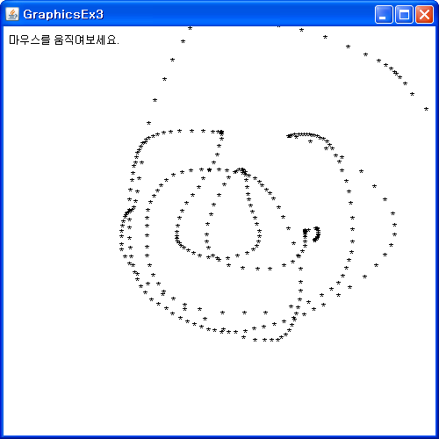
Java
실습 13-42 [1]
의
정석
http://www.javachobo.com

Slide 13
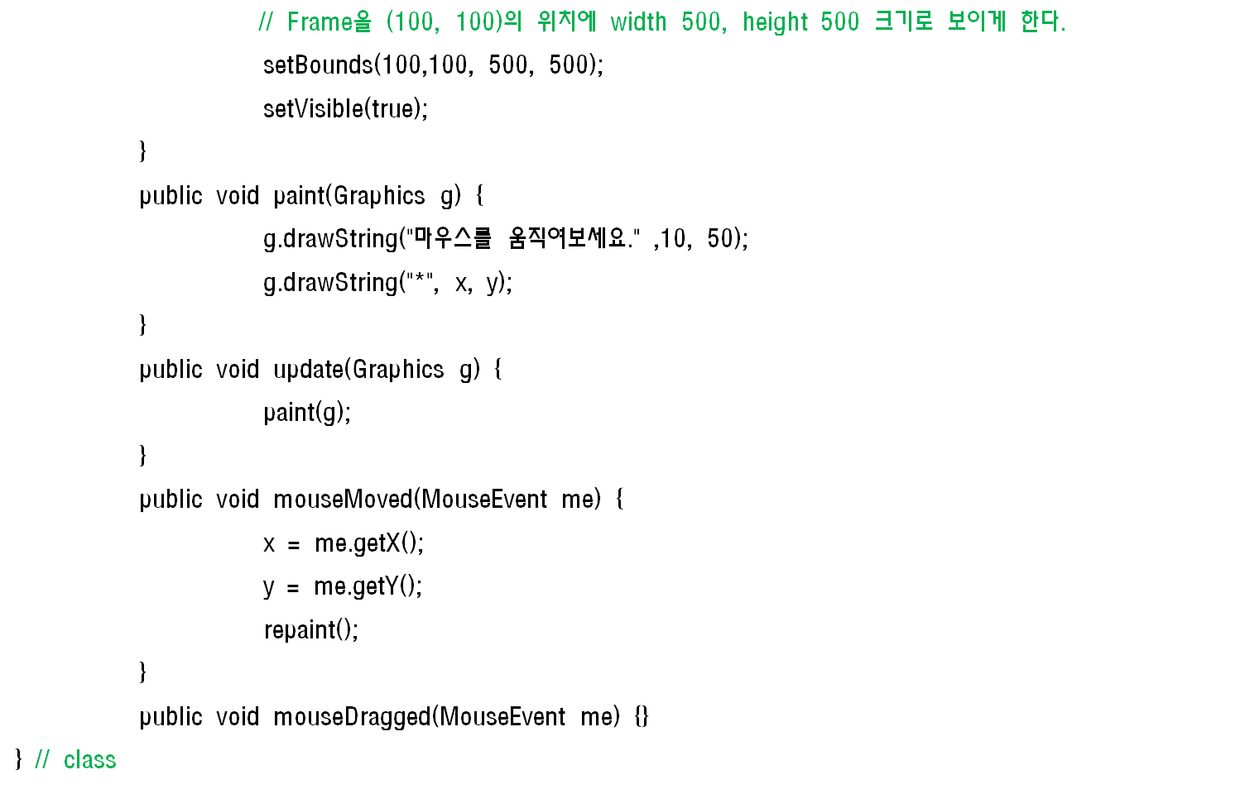
Java
실습 13-42 [2]
의
정석
http://www.javachobo.com

Slide 14
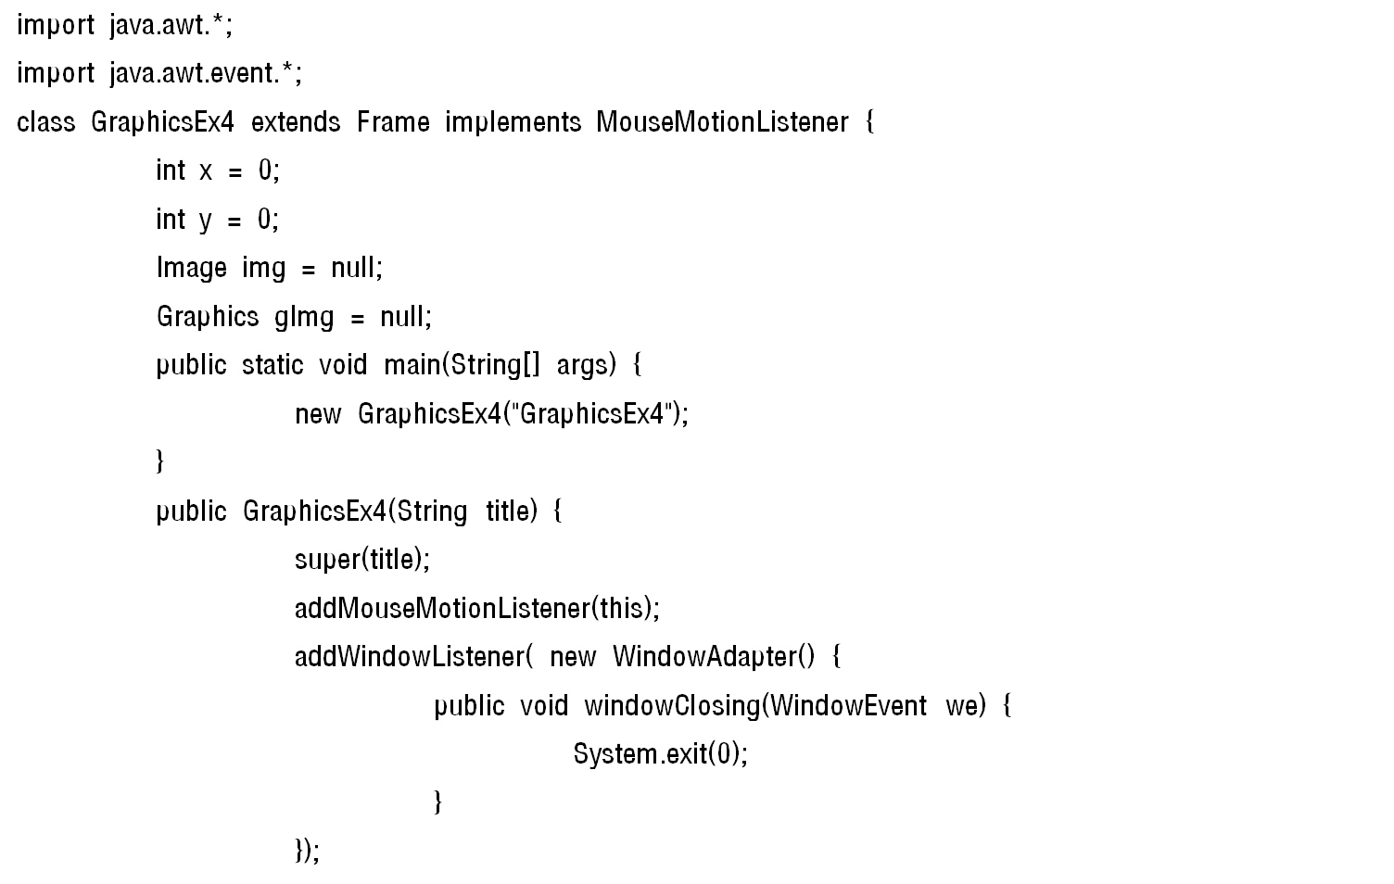
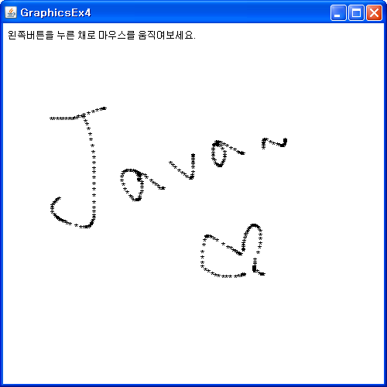
Java
실습 13-43 [1]
의
정석
http://www.javachobo.com

Slide 15
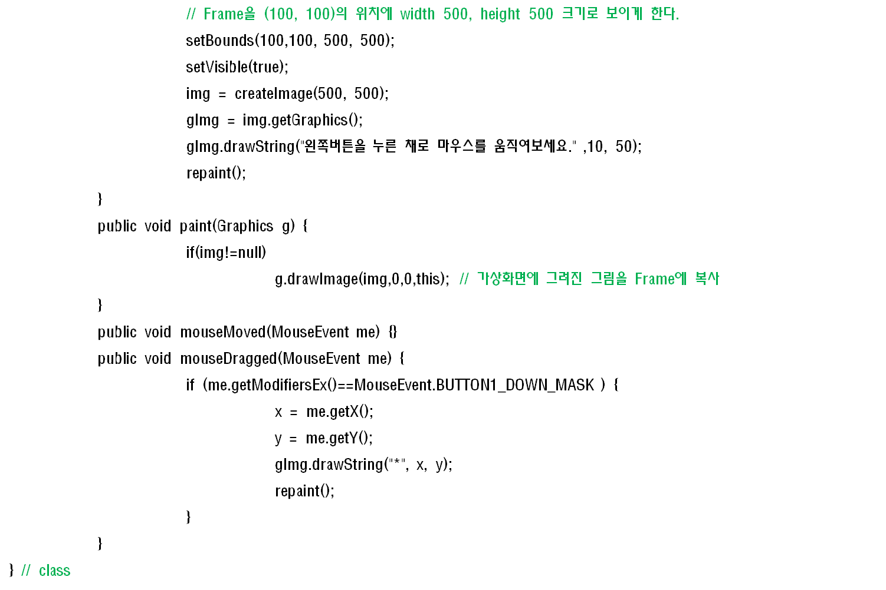
Java
실습 13-43 [2]
의
정석
http://www.javachobo.com

Slide 16
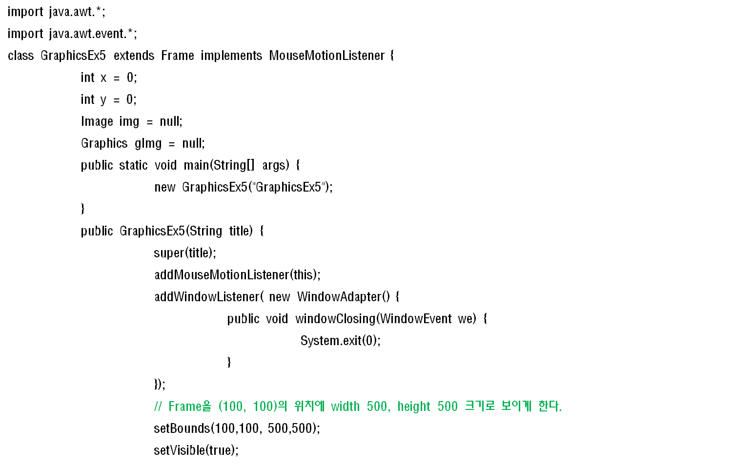
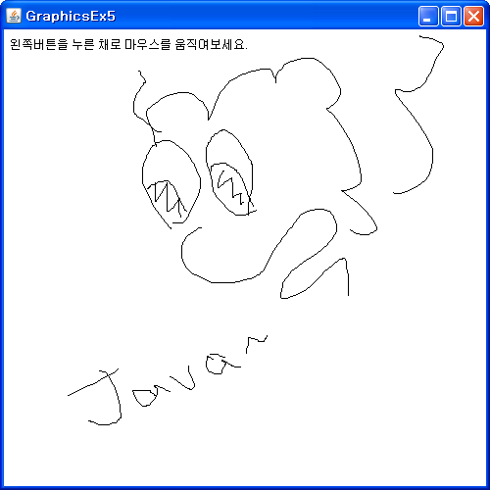
Java
실습 13-44 [1]
의
정석
http://www.javachobo.com

Slide 17
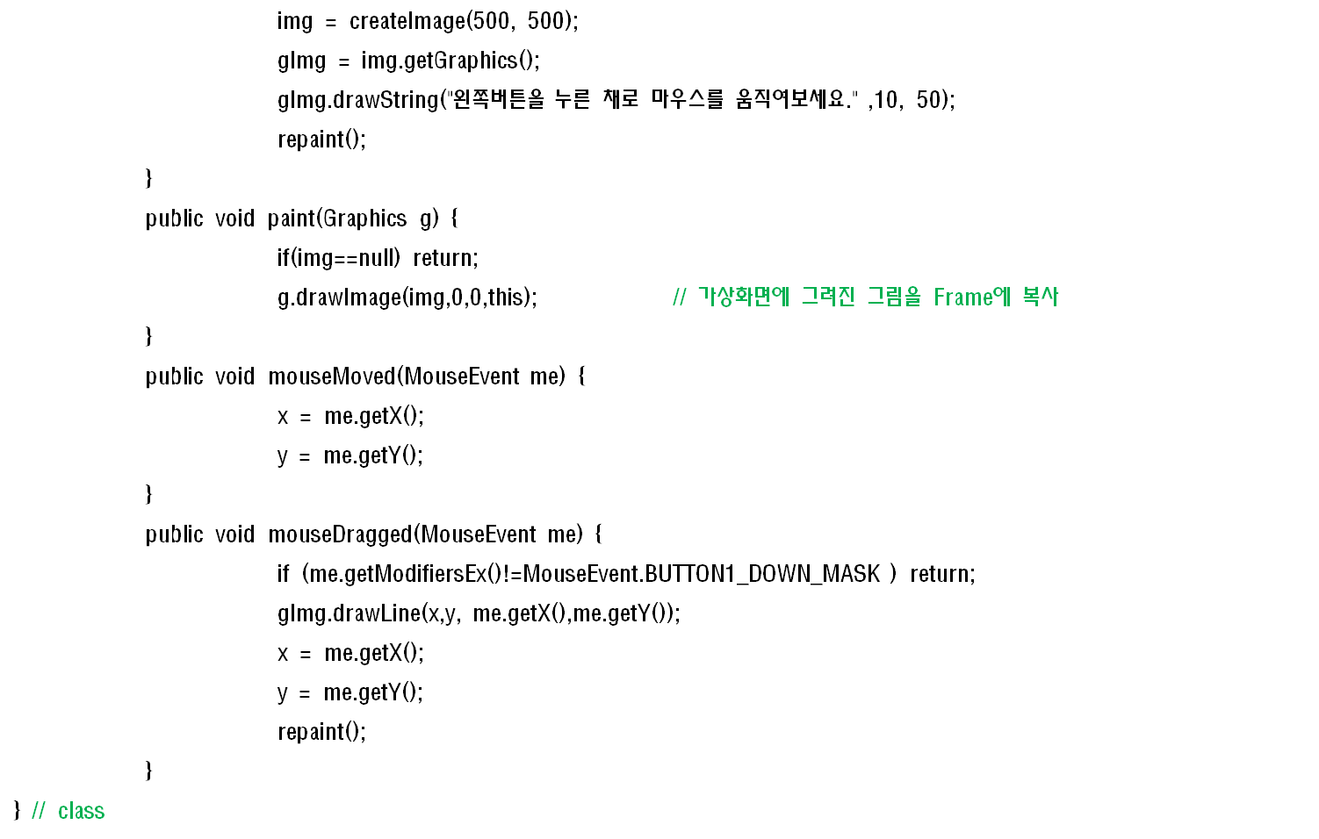
Java
실습 13-44 [2]
의
정석
http://www.javachobo.com

Slide 18

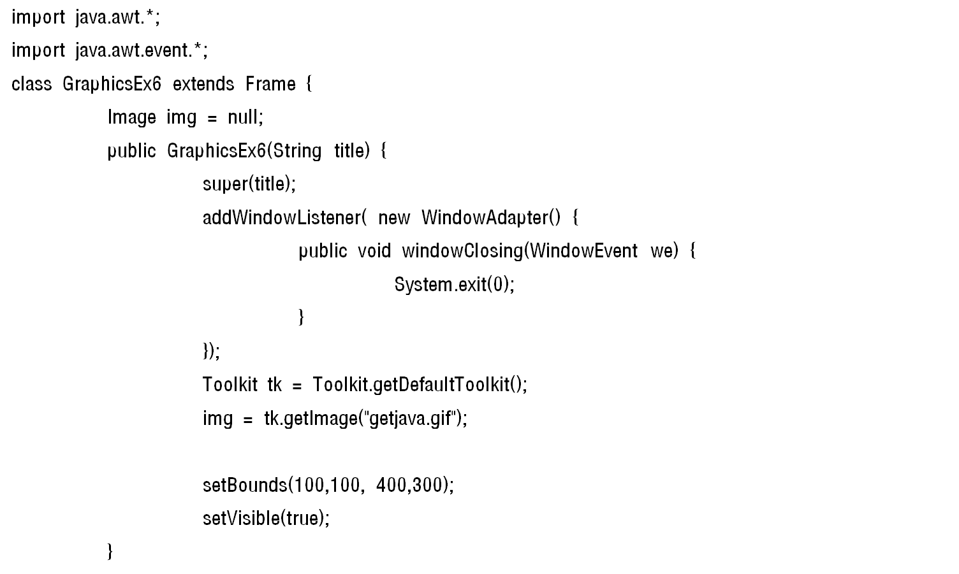
Java
실습 13-45 [1]
의
정석
http://www.javachobo.com

Slide 19
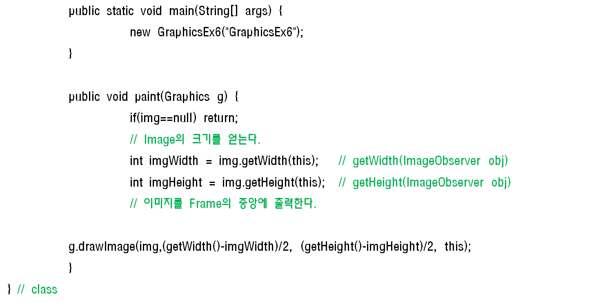
Java
실습 13-45 [2]
의
정석
http://www.javachobo.com

Slide 20
Java
Chapter 13. AWT와 애플릿
의
정석
http://www.javachobo.com
7. 애플릿(Applet)

Slide 21
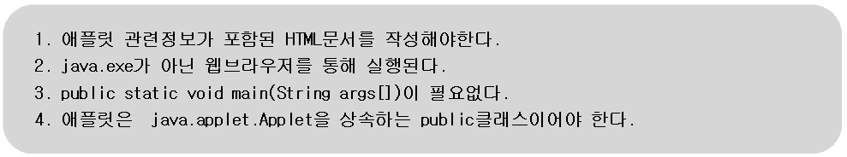
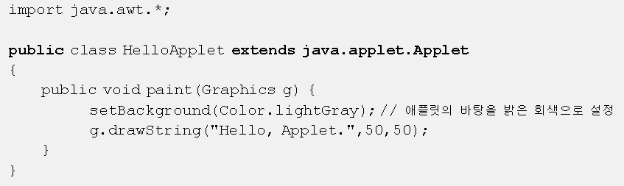
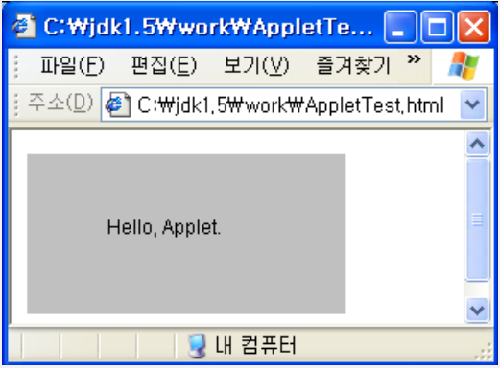
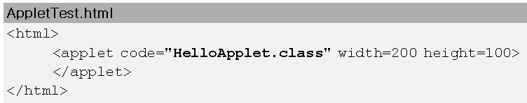
Java
Chapter 13. AWT와 애플릿
의
정석
http://www.javachobo.com
7.1 애플릿(Applet)이란?
- 웹브라우저를 통해 실행될 수 있는 ‘작은 어플리케이션(Applet)’

Slide 22
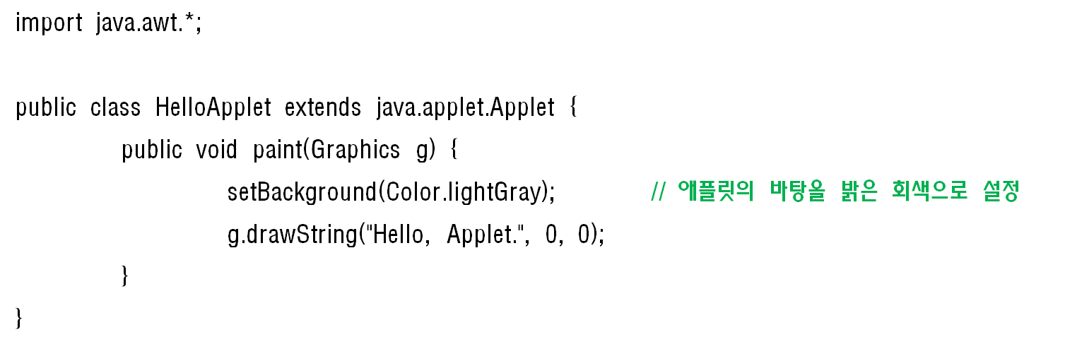
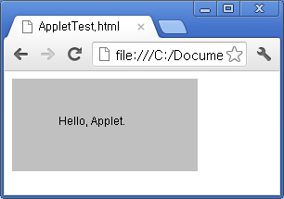
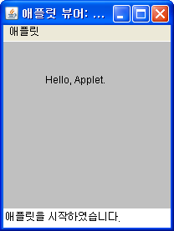
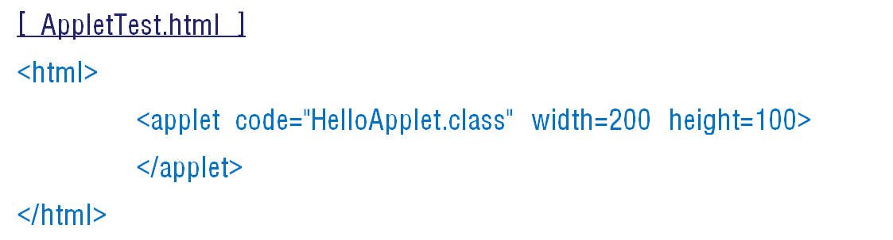
Java
실습 13-46
의
정석
http://www.javachobo.com

Slide 23
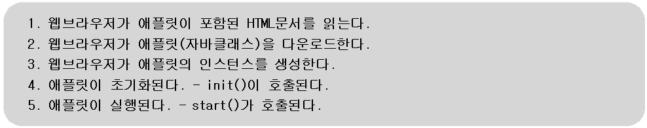
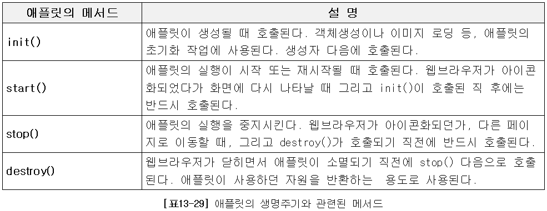
Java
Chapter 13. AWT와 애플릿
의
정석
http://www.javachobo.com
7.2 Applet의 생명주기(Life cycle)
- 애플릿이 담긴 HTML페이지가 브라우저에 로딩되면서 애플릿은 시작된다.

Slide 24
Java
Chapter 13. AWT와 애플릿
의
정석
http://www.javachobo.com
7.3 Applet의 보안 제약(Security restriction)
- 애플릿은 외부로부터 다운받는 프로그램이므로 잠재적인 위험요소가 있다.
- 사용자의 컴퓨터를 보호하기 위해 다음과 같은 ‘보안 제약’을 정해놓았다.
1. 사용자의 컴퓨터에 있는 실행파일(*.exe, *.com, *.bat)을 실행하는 것
Runtime rt = Runtime.getRuntime();
rt.exec("C:\\WINDOWS\\system32\\calc.exe"); // 계산기를 실행시킨다.
2. 사용자 컴퓨터의 파일을 읽거나 쓰기
FileWriter fw = new FileWriter("test.txt"); // test.txt에 abc를 출력한다.
fw.write("abc");
3. 사용자 컴퓨터의 정보를 읽기
String userName = System.getProperty("user.name"); // 사용자계정
String dir = System.getProperty("java.home"); // JDK가 설치된 위치
4. 애플릿을 제공한 서버가 아닌 다른 컴퓨터에서 소켓 열기
5. 네이티브 메서드(native method) 호출하기

Slide 25
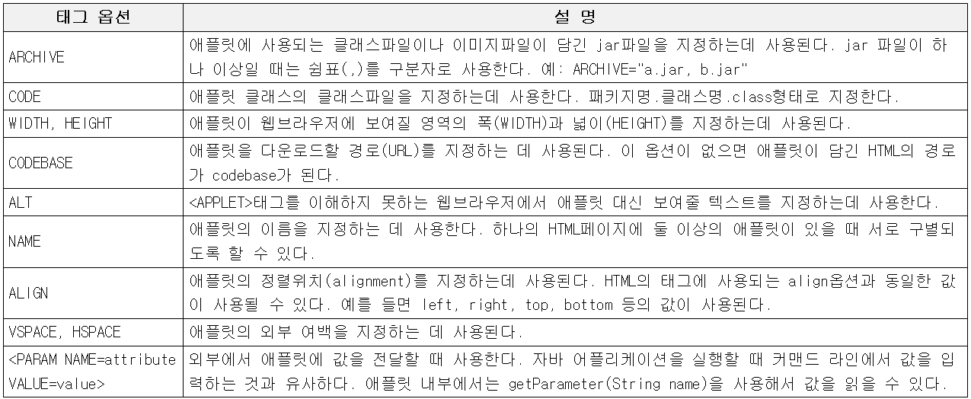
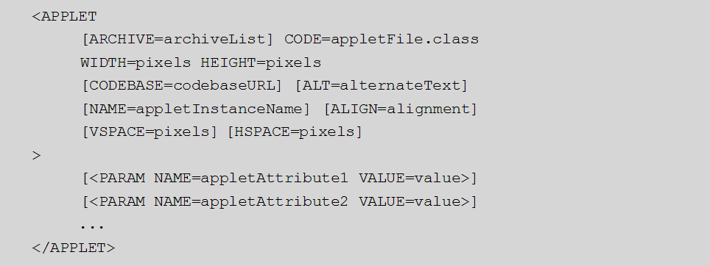
Java
Chapter 13. AWT와 애플릿
의
정석
http://www.javachobo.com
7.4 Applet과 HTML태그

